Slide 1
Elaborar uma apresentação em Power Point, demonstrando cada um dos itens discriminados abaixo (com os comandos git necessários e as telas respectivas):
3ª questão

Slide 2
ConFIgurar usuário e e-mail localmente e globalmente
Git config –user.name
“Francisco Bastos”
Git config –user.email “bastosmaressa63@gmail.com”

Slide 3
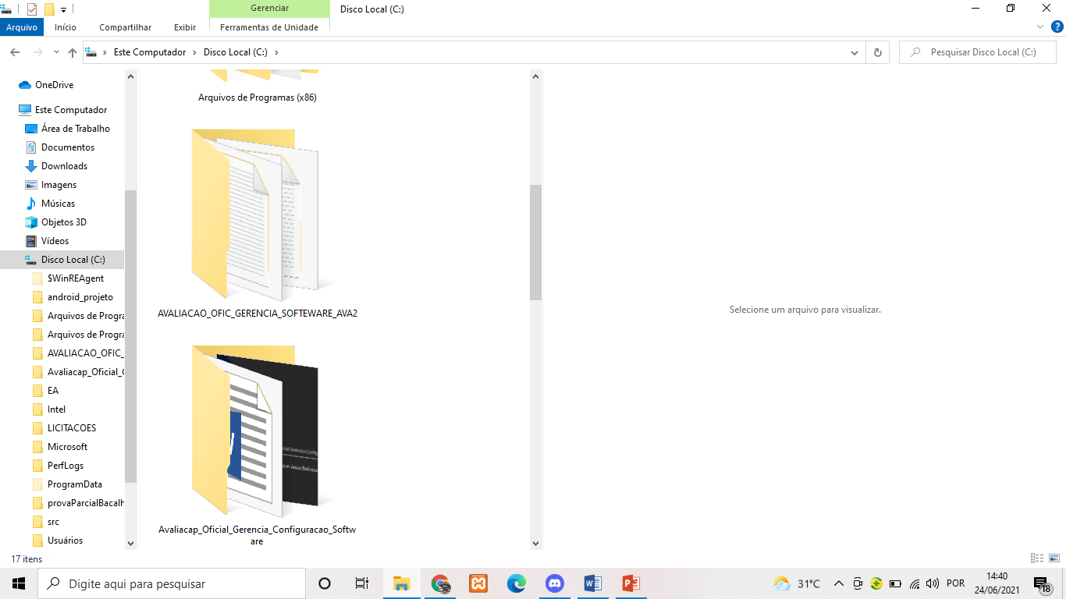
Criar uma pasta com o nome AVALIAÇÃO_OFICIAL_GERENCIA_SOFTWARE_AV2

Slide 4
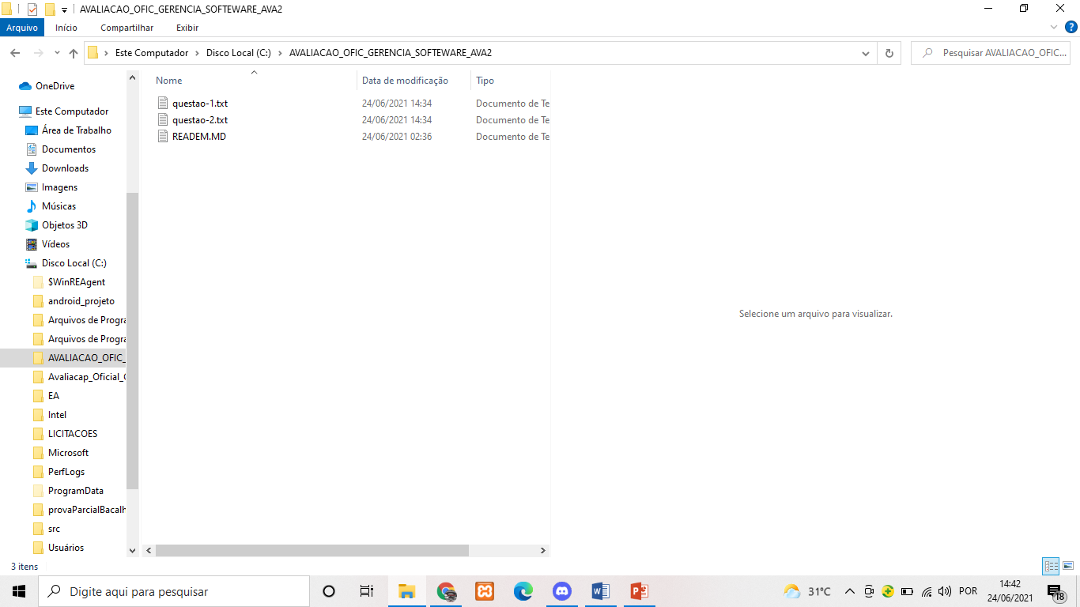
Criar um repositório local nessa pasta com um arquivo “README.MD” contendo a frase “Avaliação oficial da disciplina de Gerência de Configuração de Software 2021.1 (AV2) – [Seu nome] “

Slide 5
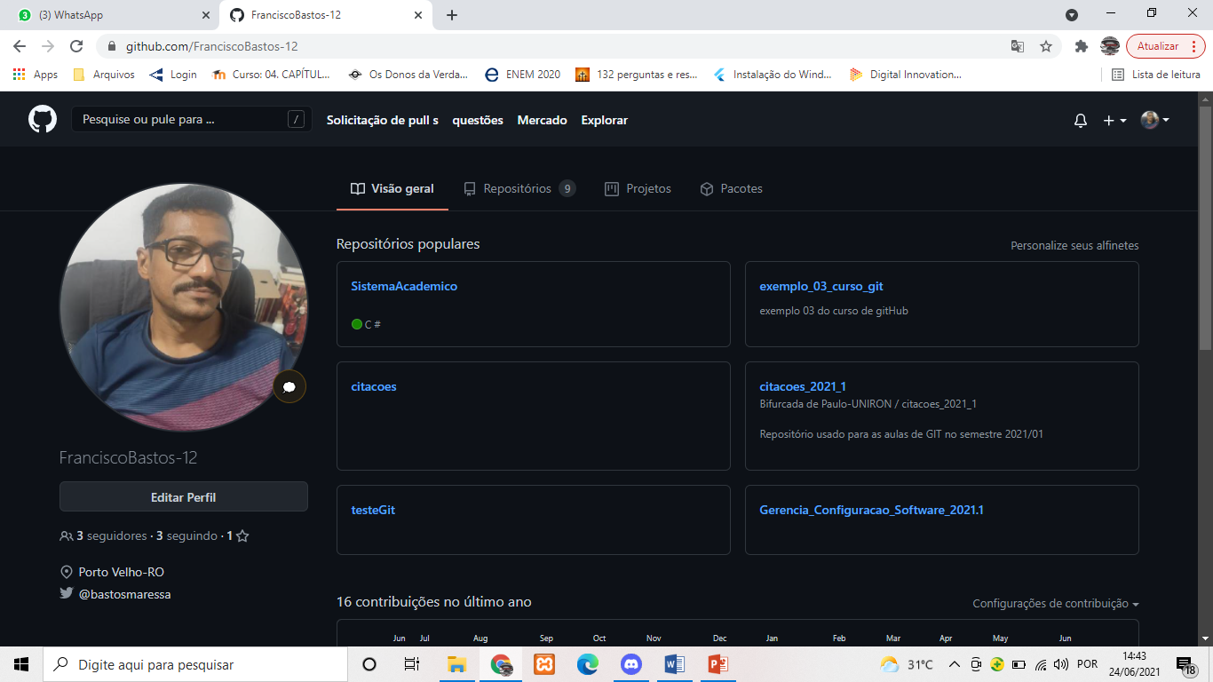
Criar, caso não tenha uma, conta no GitHub.

Slide 6
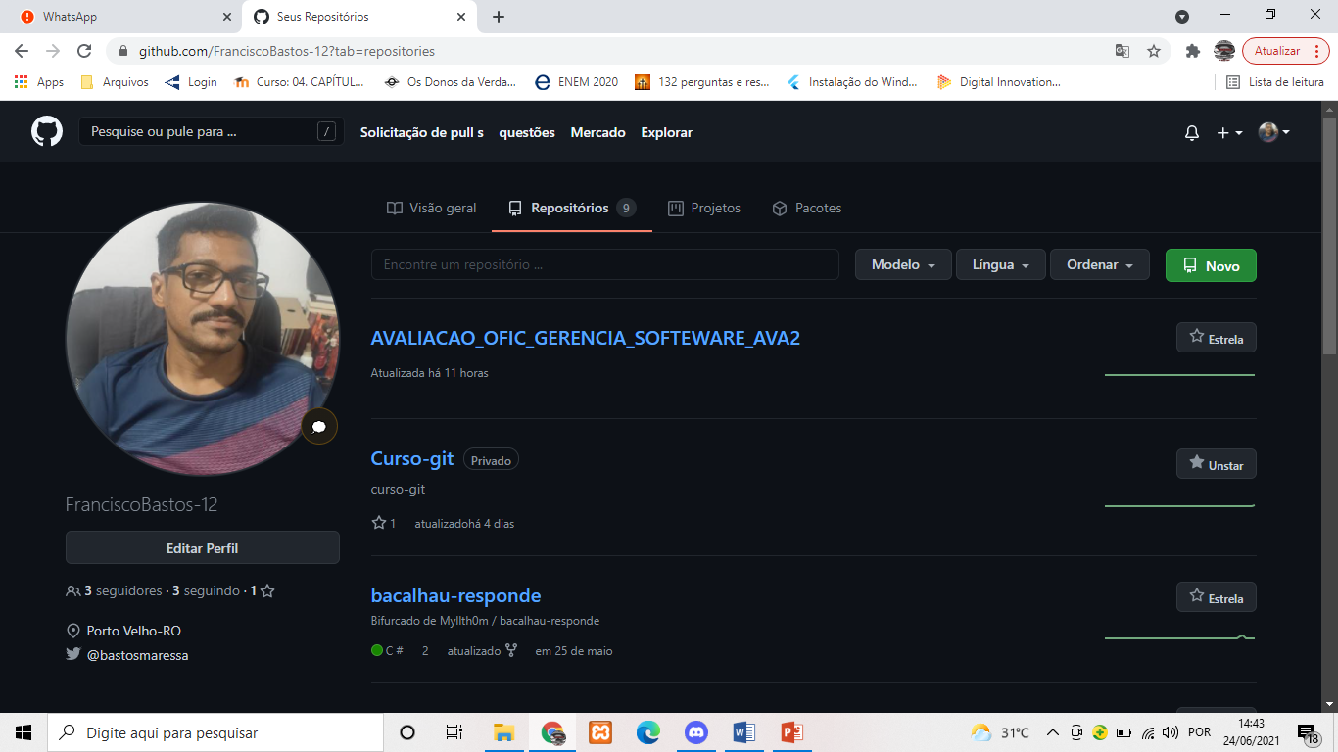
Criar um repositório, no GitHub, com o nome GERENCIA_SOFTWARE_20211_AV2.

Slide 7
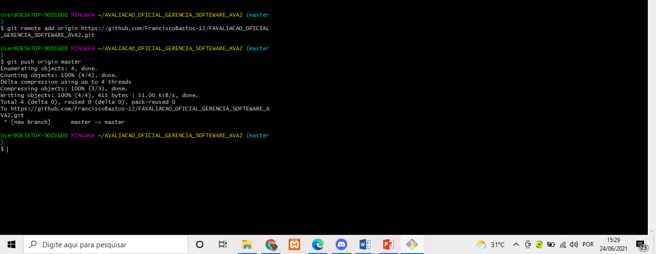
Vincular este repositório com à pasta/repositório local criado anteriormente.

Slide 8
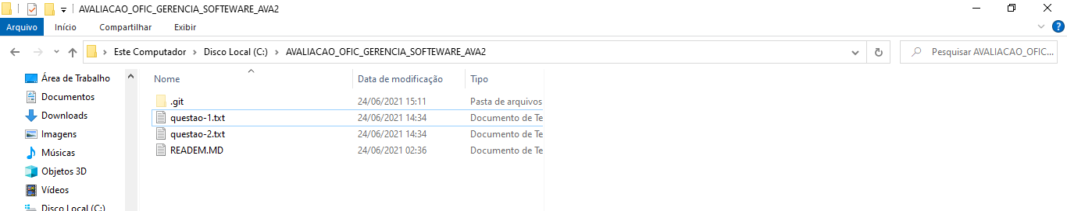
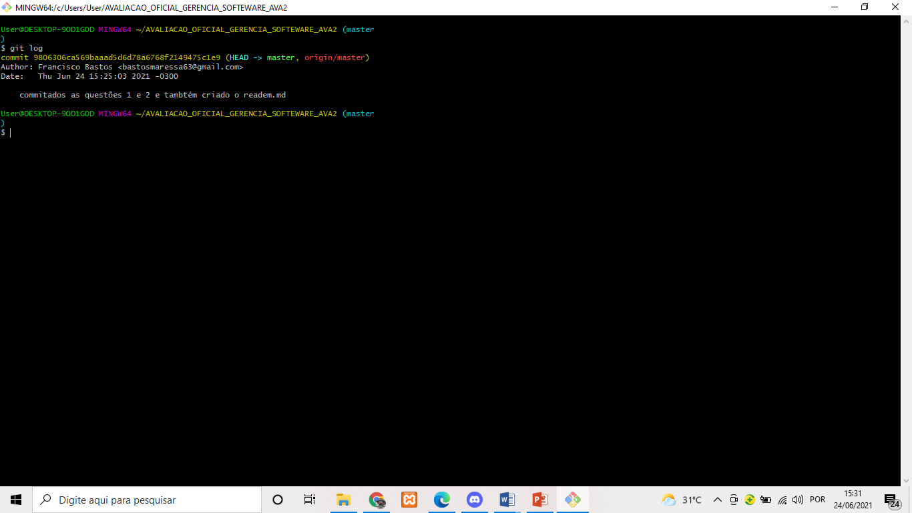
Copiar os arquivos criados nas questões 1 e 2 na pasta/repositório criado.

Slide 9
Copiar a apresentação PPTX gerada na pasta/repositório criado

